Slide 1
JESSICA RAMÍREZ LÓPEZ
Secretaría de Educación Municipal De Cúcuta

Slide 2
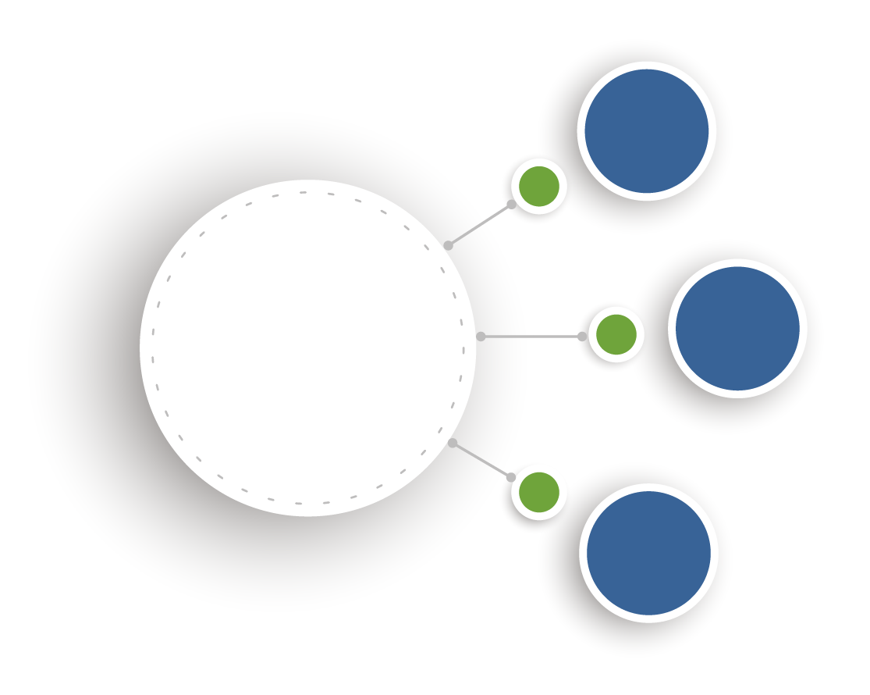
Reducir las brechas digitales que generan desescolarización, deserción escolar y que afectan los procesos de calidad en el municipio de Cúcuta, Norte de Santander.
Objetivo
Impulsar el interés de los jóvenes y los adolescentes por las áreas STEM (ciencia, tecnología, ingeniería y matemáticas, por sus siglas en inglés), como una apuesta para la continuidad de su trayectoria educativa en la educación superior. Interés que se ha perdido debido al aumento de la brecha digital, dada por el déficit en dispositivos tecnológicos para abarcar la gran cantidad de estudiantes matriculados en el SIMAT, que en comparación con el año 2020 creció en más de 5.000 estudiantes.
Dotación de equipos tecnológicos para el fortalecimiento de las estrategias digitales de la educación media en los establecimientos educativos del municipio de Cúcuta, Norte de Santander
Justificación
Ubicación: 51 Instituciones educativas a dotar
Población beneficiada: 1.785 estudiantes
Tiempo estimado: 5 meses
Presupuesto: $ 2.998.907.100
Metodología
Secretaría de Educación

Slide 3
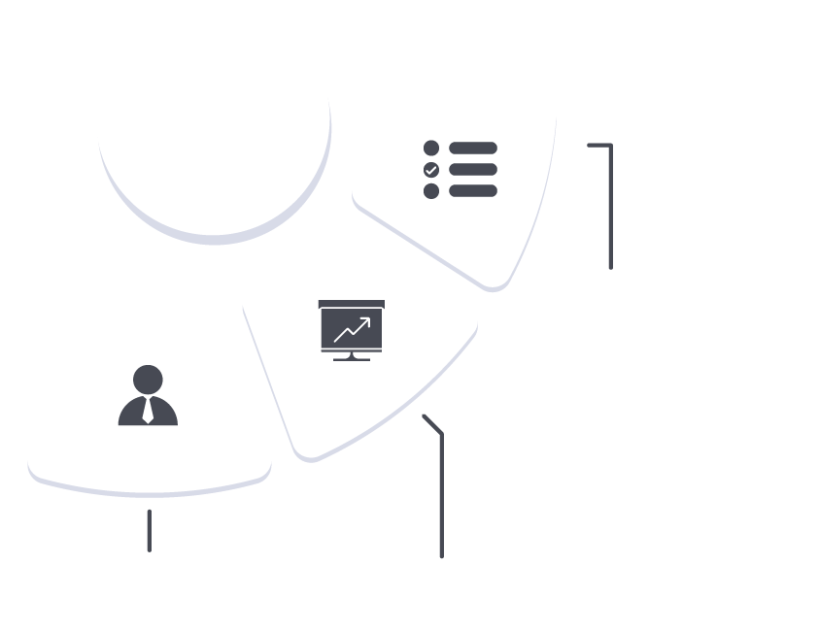
Articulación PDM
Programa:
Manos a la obra.
Línea estratégica:
Cúcuta educada, cultural y deportiva.
Imagen 1. Adecuación de salón de cómputo en educación media.
Fuentes: SGR
Sector: Educación.
Fase: 3
Componente:
Todos al colegio.

